Slide 1

大数据学院
数据可视化-工作报告-
林航宇 夏景晖 马一清

Slide 2
目 录
CONTENTS
1
引入
2
算法
3
结果分析&优化
4
交互界面

Slide 3
1
摘要&代码实现：
算法1 LAT version1.0
FACE++ 自动识别点
算法1 LAT version 1.1 (点到线)
算法2 Morphing (渐变效果)
算法3 MLS version 1.0
Gui 交互界面 1.0

Slide 4
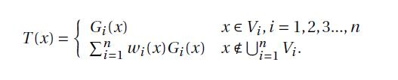
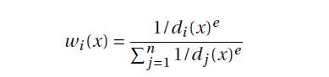
2.1
算法1.Local Affine Transformation
主要公式：

Slide 5
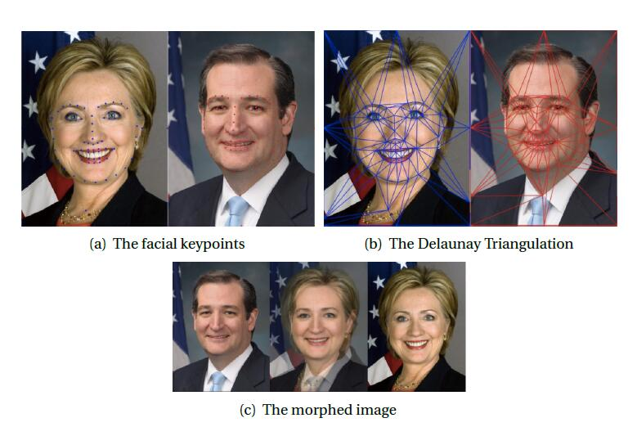
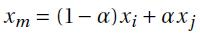
2.2
算法2.Image Morphing
目标：
为了更好的可视化效果
实现方法：
找对应点
用Delaunay Triangulation分成三角形区域
RGB加权

Slide 6
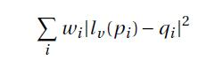
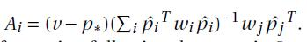
2.3
算法3.Moving Least Squares Deformation
主要区别与实现方式
对每个坐标点：做变换
这个公式由LEAST SQUARE 来最大化

Slide 7
3
效果对比
算法之间对比
算法改进前后对比
1
2
结果分析
初始图片对算法的影响
Morphing渐变效果
4
3

Slide 8
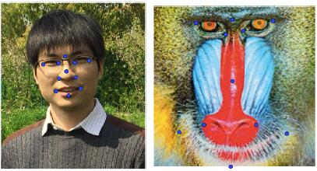
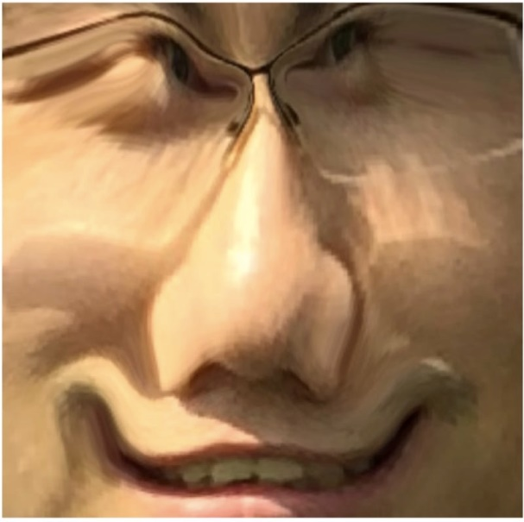
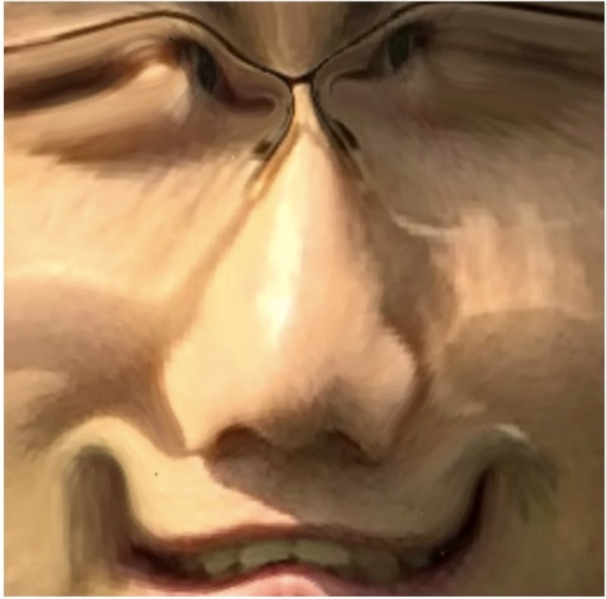
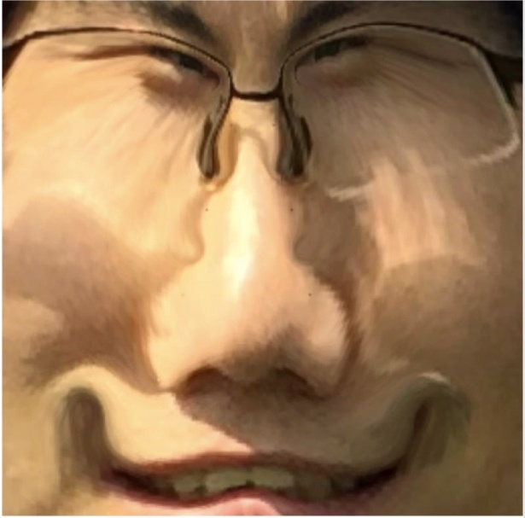
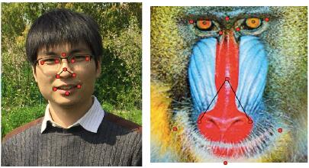

3.1
算法改进前后对比-特征点

Slide 9
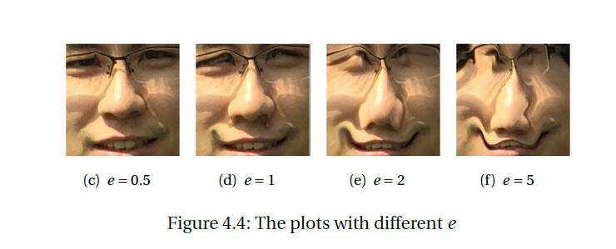
3.1
算法改进前后对比-权值
E越大，受特征点影响大，越扭曲

Slide 10
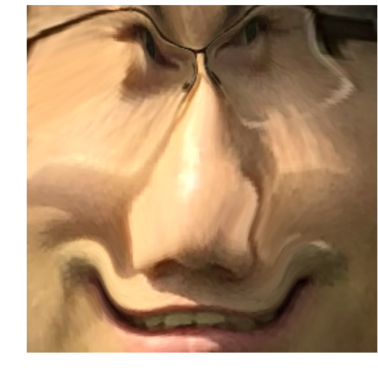
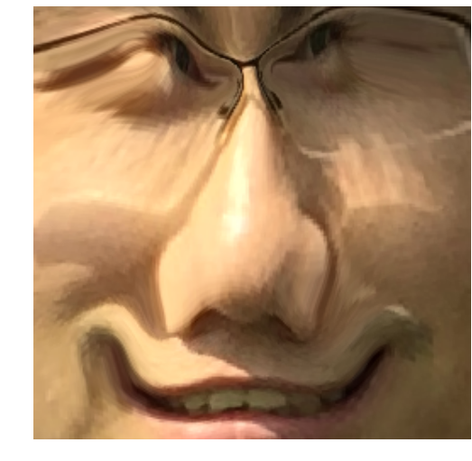
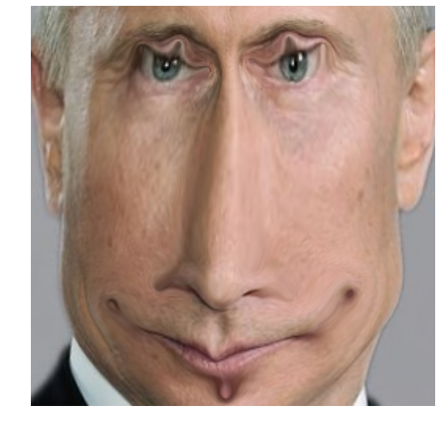
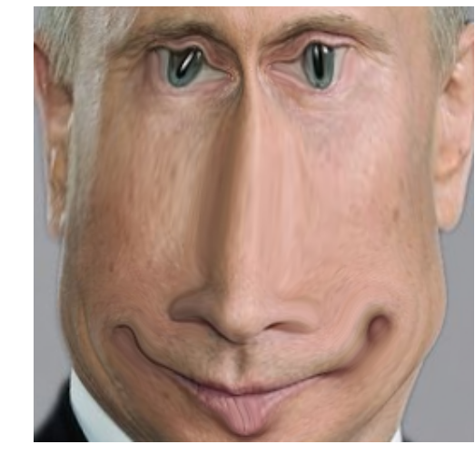
3.2
算法之间对比
第一种算法：LAT
第三种算法：MLS
LAT
MLS
更平滑

Slide 11
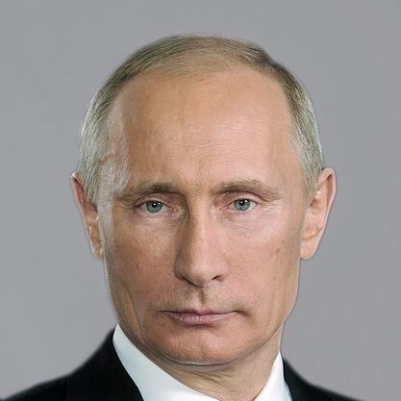

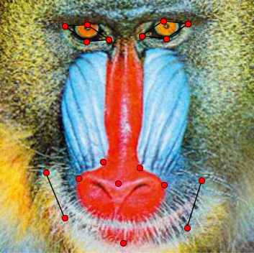
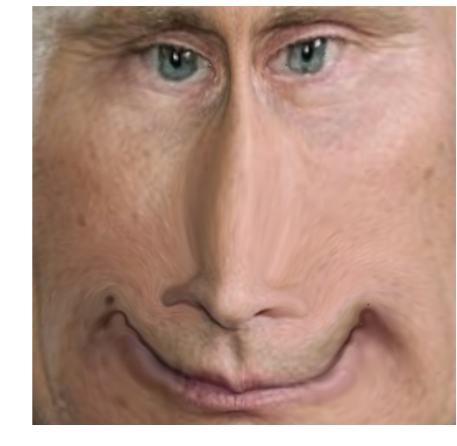
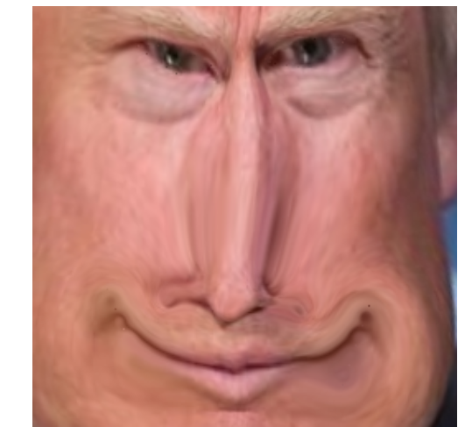
3.3
初始图片对效果的影响
原始图1
原始图2

Slide 12

3.4
Morphing 渐变效果

Slide 13
4
交互界面
Transformation method
E value
Distance function
Load & Save

Slide 14
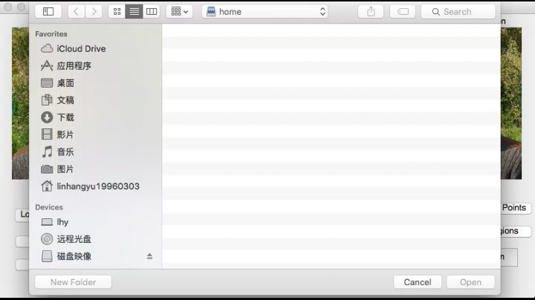
3.4
交互视频

Slide 15
THANKS

